Slide 1




결제 API 사용하기

Slide 2
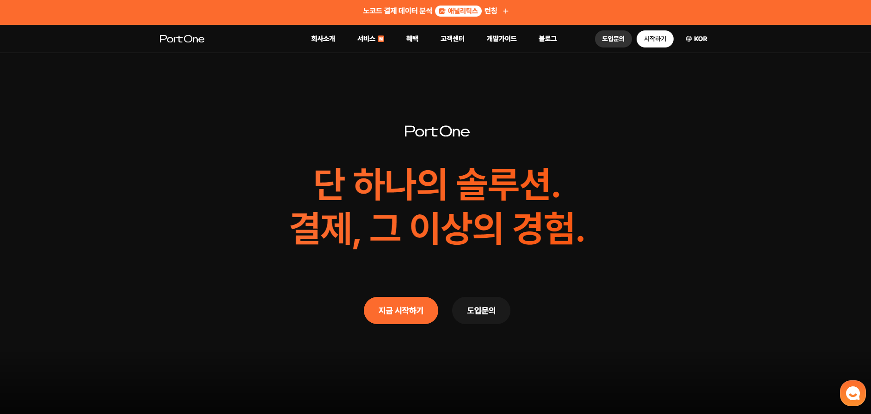
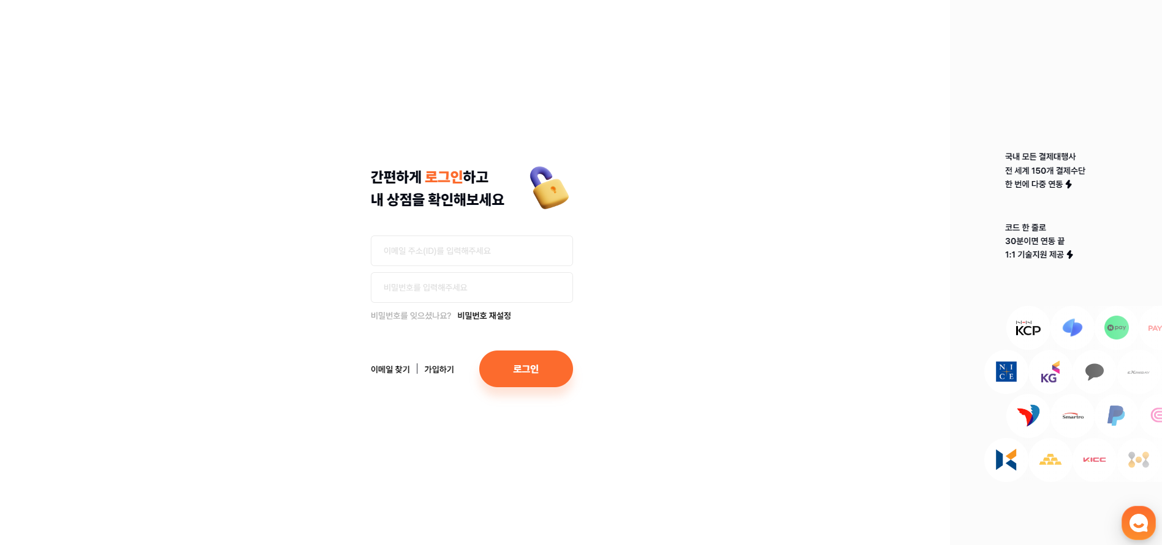
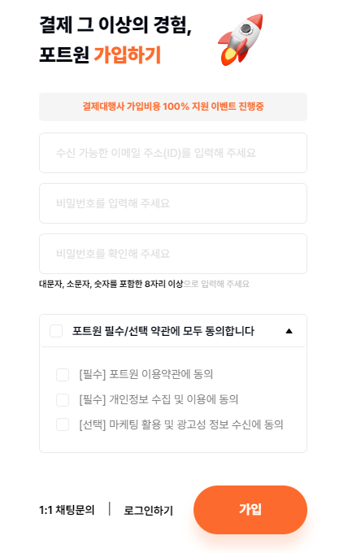
회원가입과 로그인
회원가입
로그인과 이메일 인증
결제 대행사 채널 설정
연동 모드 변경
결제 대행사 선택
결제 모듈 선택
연동정보 확인
고객사 식별코드
1
01 포트원 홈페이지를 방문합니다. → 포트원 바로가기
02 홈페이지 우측 상단 시작하기 버튼을 클릭하여 로그인 페이지로 이동합니다.
2
03 가입하기 버튼을 클릭하여 가입 페이지로 이동합니다.
이후 포트원에서 사용할 이메일 주소 및 비밀번호를 입력 한 후 가입 버튼을 누릅니다.
3

Slide 3
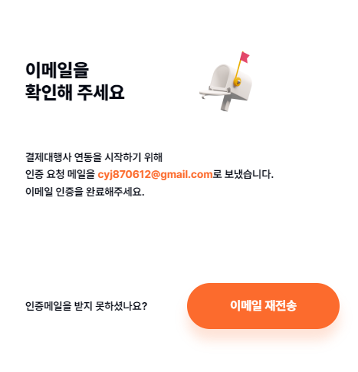
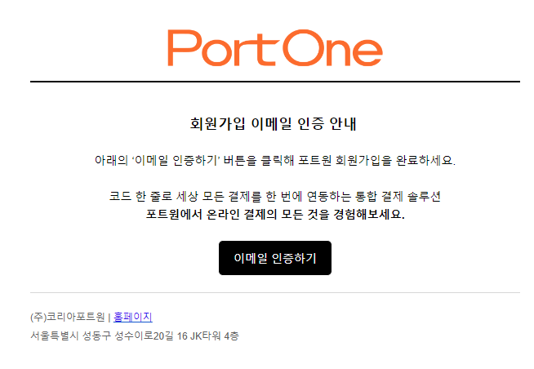
회원가입과 로그인
회원가입
로그인과 이메일 인증
결제 대행사 채널 설정
연동 모드 변경
결제 대행사 선택
결제 모듈 선택
연동정보 확인
고객사 식별코드
1
01 가입 완료 후 입력한 이메일로 인증 메일이 발송됩니다. 받은 메일 함에서 메일을 확인하여 이메일 인증하기 버튼을 클릭합니다.
2
3
02 이메일 인증 전까지 로그인이 불가능 하기 때문에 꼭 인증 후 다시 로그인을 시도 합니다.
i
만약 인증 메일을 받지 못한 경우,
스팸 메일함을 확인해주세요.

Slide 4
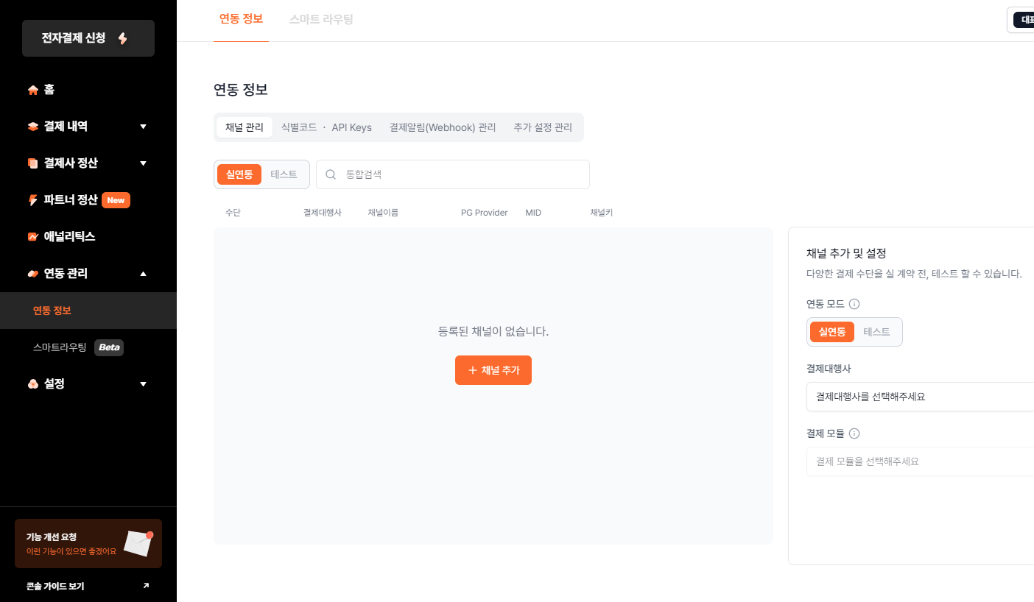
회원가입과 로그인
회원가입
로그인과 이메일 인증
결제 대행사 채널 설정
연동 모드 변경
결제 대행사 선택
결제 모듈 선택
연동정보 확인
고객사 식별코드
1
01 연동 관리 버튼을 클릭합니다.
02 연동 관리 > 연동 정보 버튼을 클릭합니다.
03 채널 관리 > 테스트 버튼을 클릭합니다.
04 채널 추가 및 설정 > 연동 모드는 자동으로 테스트 모드로 변경됩니다.
2
3
1
2
3
4

Slide 5
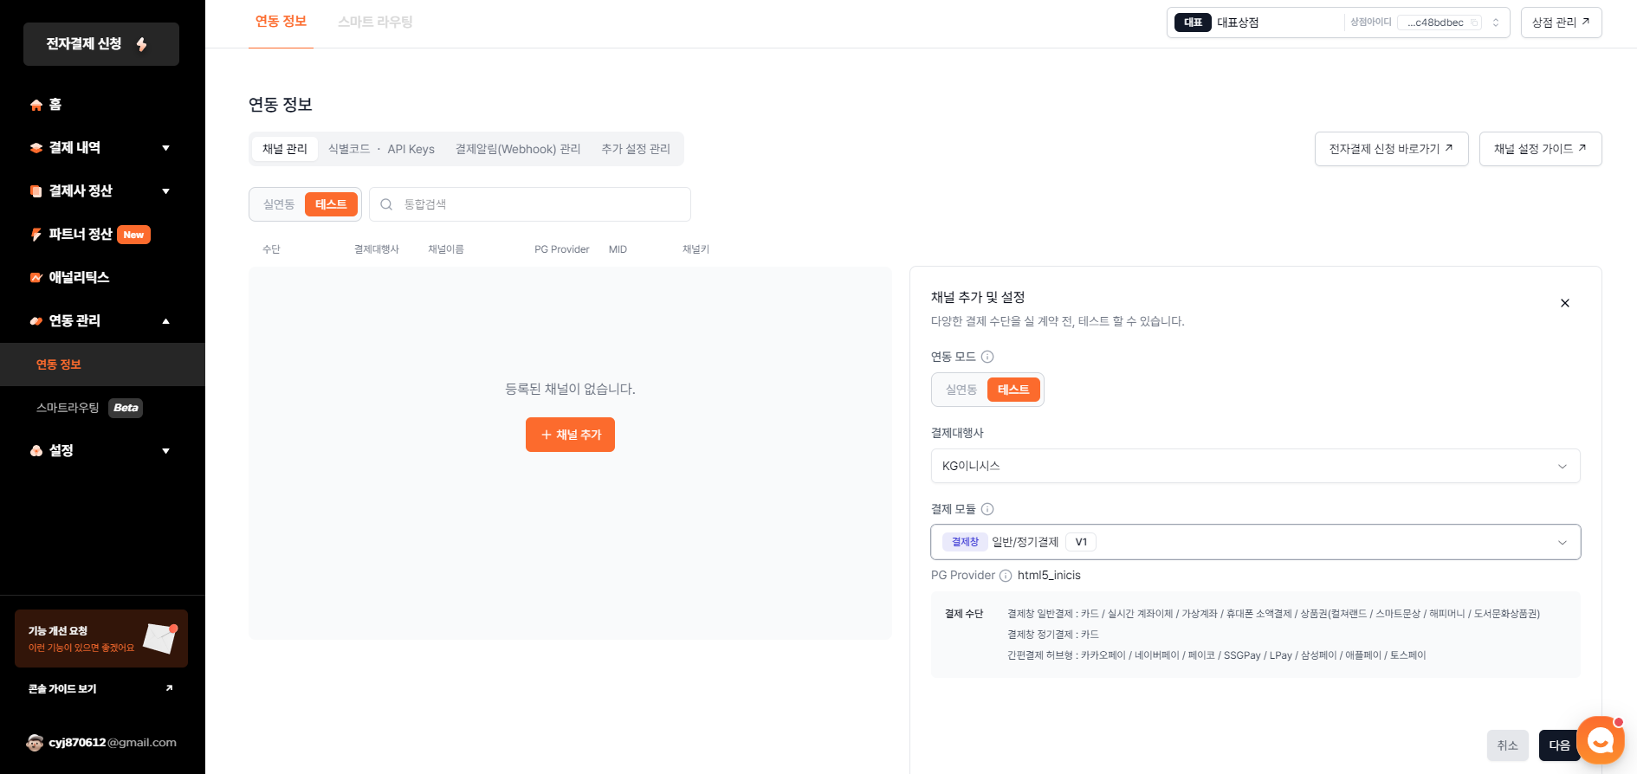
회원가입과 로그인
회원가입
로그인과 이메일 인증
결제 대행사 채널 설정
연동 모드 변경
결제 대행사 선택
결제 모듈 선택
연동정보 확인
고객사 식별코드
1
05 채널 추가 및 설정 > 결제대행사 > KG이니시스 를 선택합니다.
06 채널 추가 및 설정 > 결제 모듈 > [결제창] 일반/정기결제 [V1] 을 선택합니다.
07 다음 버튼을 클릭합니다.
2
1
3
5
6
7

Slide 6
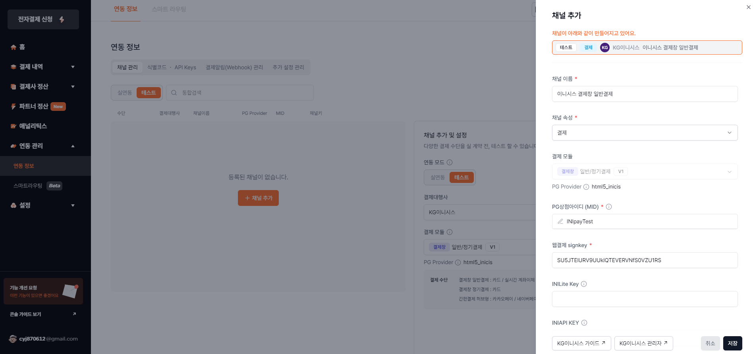
회원가입과 로그인
회원가입
로그인과 이메일 인증
결제 대행사 채널 설정
연동 모드 변경
결제 대행사 선택
결제 모듈 선택
연동정보 확인
고객사 식별코드
1
01 채널 이름 : 이니시스 결제창 일반결제
02 채널 속성 : 결제
03 PG상점아이디(MID) : INIpayTest 를 선택하면,
04 웹결제는 자동으로 채워집니다.
05 저장 버튼을 클릭합니다.
2
1
2
3
3
4
5

Slide 7
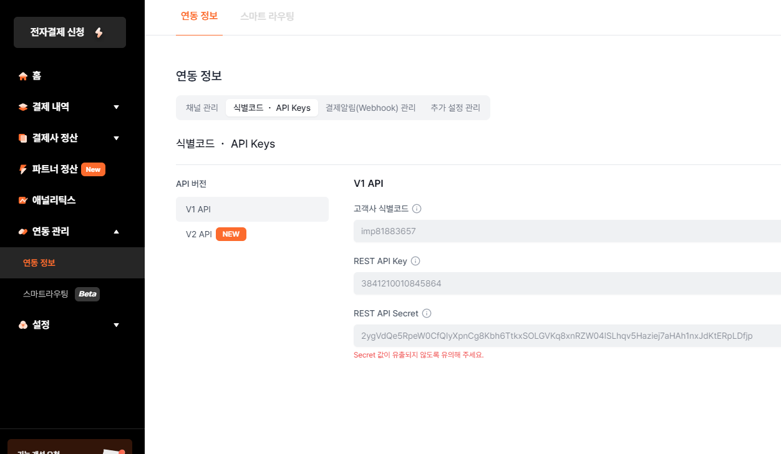
회원가입과 로그인
회원가입
로그인과 이메일 인증
결제 대행사 채널 설정
연동 모드 변경
결제 대행사 선택
결제 모듈 선택
연동정보 확인
고객사 식별코드
1
01 연동 관리 버튼을 클릭합니다.
02 연동 관리 > 연동 정보 버튼을 클릭합니다.
03 채널 관리 > 식별코드ㆍAPI Keys 버튼을 클릭합니다.
04 고객사 식별코드는 프로젝트 기능 구현에 사용되는 정보이니 별도로 기록해놓을 것을 권장합니다.
2
3
1
4
3
2

